Slide 1
UNIVERSIDAD AUTÓNOMA DEL ESTADO DE HIDALGO
Instituto de Ciencias Económico Administrativas

Slide 2
  Área Académica: Mercadotecnia
  Tema: Construcción de Modelos Matemáticos
  Profesor: Antonio de Jesús Ángeles Villeda
  Periodo: Julio – Diciembre 2016

Slide 3
Tema: Construcción de Modelos Matemáticos
Abstract:
A mathematical quantitative model is the pillar on which rests operations research, to solve any problem of transportation, distribution, resource allocation, process mapping first need to build the model or table that will be the base for the solution of problem to solve.
The model is a determining factor in finding the right solution, so its recommended to be carefull reading the description of the problem, proceed to build the table considering the variables, constraints, costs, general data.
mathematical model, structure, operations research, maximize, minimize
Keywords:

Slide 4
Modelos Matemáticos
Se construye a base de relaciones matemáticas (desigualdades, ecuaciones)
Objetivo: Determinar la solución del problema
Modelo → Estructura que refleja características y analiza el comportamiento de las variables.

Slide 5


Modelos Matemáticos
El modelo matemático es la base para determinar la solución de un problema de programación lineal, es decir, se elaborará una tabla (modelo) que será la que contenga todos los elementos para encontrar la solución.
Es importante saber que si un elemento esta mal planteado, mal escrito o colocado será motivo para que ocurra un error en todo el proceso de solución.

Slide 6
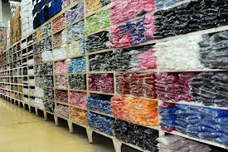

Construcción Modelo Matemático MAX
MAXIMIZAR:
Un almacén encarga a un fabricante la confección de pantalones y chamarras. El fabricante dispone para la confección de 750 metros de algodón y 1000 metros de poliéster. Cada pantalón necesita 1 metro de algodón y 2 metros de poliéster. Cada chamarra necesita 1 metro de poliéster y 1.5 metros de algodón. A cada pantalón se le fijará el precio de $ 500 pesos y cada chamarra de $ 400 pesos.
¿Cuántos pantalones y chamarras debe suministrar el fabricante al almacén para que ellos consigan una venta máxima?

Slide 7
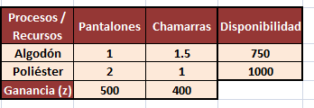
Construcción Modelo Matemático MAX
¿Cuales son las variables de decisión? X1= Pantalones y X2= Chamarras
¿Cuáles son las restricciones o limitaciones en el problema? 750 metros de algodón y 1000 metros de poliéster.
¿Cuál es la función objetivo? Se desea maximizar la venta-ganancia, por lo tanto será 500 x1 + 400 x2 [($500 cuesta cada pantalón (x1) y $400 cuesta cada chamarra (x2)].
Variables
Función Objetivo
Restricciónes

Slide 8
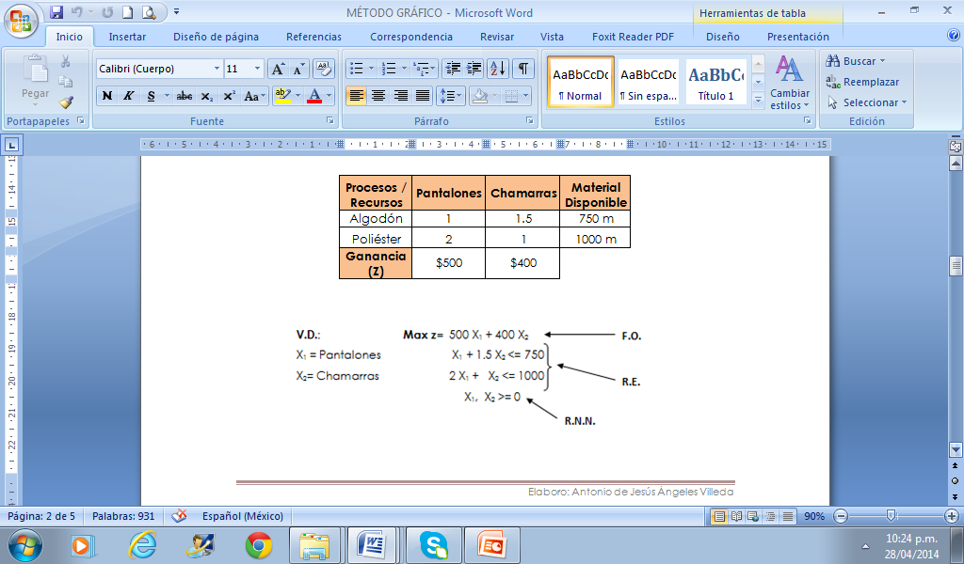
Construcción Modelo Matemático MAX
Variables
Función Objetivo
Restricciónes
Modelo matemático
Utiliza ≤ porque es un máximo. Ejemplo máximo 10 (≤ 10)

Slide 9
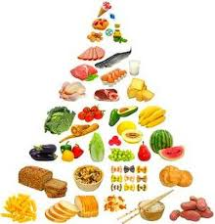

Construcción Modelo Matemático MIN
MINIMIZAR:
Una dieta debe contener al menos 16 unidades de carbohidratos y al menos 20 de proteínas. El alimento A contiene 2 unidades de carbohidratos y 4 de proteínas. El alimento B tiene 2 unidades de carbohidratos y 1 de proteínas. Si el alimento A cuesta $12 y el B $8 por unidad.
¿Cuántas unidades de cada alimento deben de comprarse para minimizar costos?

Slide 10
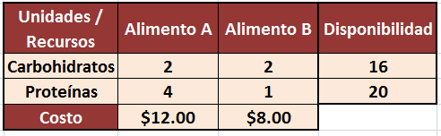
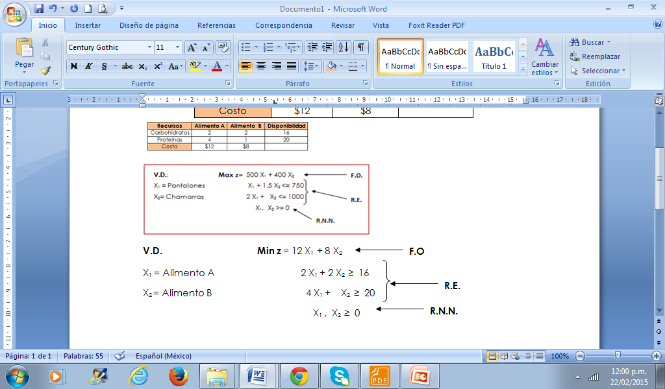
Construcción Modelo Matemático MIN
Variables
Función Objetivo
Restricciónes
Modelo matemático
Utiliza ≥ porque es un mínimo. Ejemplo mínimo 16 (≥ 16)

Slide 11
Conclusión
Cuando se resuelve un problema de programación lineal dentro del contexto de investigación operativa, se requiere tener conocimiento en la elaboración de un modelo matemático, ya que es la estructura que permitirá llegar a la solución correcta, si un modelo no es construido adecuadamente desde su inicio no se llegará a la solución óptima, debido a que seguramente no se han considerado todos los elementos que intervienen en el modelo o tabla como son las variables de decisión, la función objetivo, los costos, las restricciones o limitantes, y otros factores que describan la problemática dada.

Slide 12
Referencias Bibliográficas
Banquez, H. (s.f.). Modelos Matemáticos para la Toma de Decisiones. Administración de Negocios. Universidad de Buenaventura-Cartagena. Recuperado de
http://es.slideshare.net/hbanquez/modelos-matematicos-para-la-toma-de-decisiones?related=1
Faulin, J. & Juan, A. (s.f.). Introducción a la Investigación Operativa. Universidad Abierta de Cataluña. Recuperado de http://www.uoc.edu/in3/emath/docs/Intro_IO.pdf
Izar, J. (1996). Fundamentos de la Investigación de Operaciones para Administración. Universidad Autónoma de San Luis Potosí UASLP. Recuperado de
http://ninive.uaslp.mx/jspui/bitstream/i/3133/2/ceu0073.pdf

